Slide 1
Mise en œuvre de la transformation des TI Domaines d’intégration
Jeff Raymond, 2019-12-05

Slide 2

Plan de présentation
Domaines d’intégration
Rappel des objectifs de la TTI
Retour sur la stratégie d’intégration et FDR
Travaux réalisés et proposés
Démarche proposée
Questions / commentaires

Slide 3
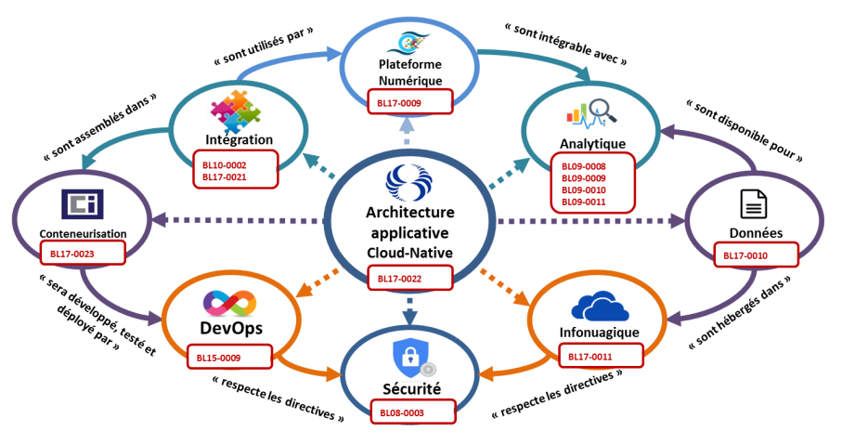
domaines d’intégration
Objectifs de la TTI
Un modèle de livraison adapté afin de concilier l’agilité requise par la numérisation des affaires et les besoins de stabilité opérationnelle de l’organisation;
Le développement de services qui sont à la base des capacités accrues d’intégration;
Les projets de simplification du portefeuille technologique qui contribueront à augmenter le niveau d’agilité de Loto-Québec;
Le rehaussement des capacités analytiques de Loto-Québec afin d’acquérir une meilleure connaissance de la clientèle en analysant les données colligées dans l’ensemble des systèmes transactionnels.

Slide 4
domaines d’intégration
Stratégie d’intégration - Loto-Québec est une entreprise SOE
SOE : Service Oriented Enterprise
Organisation qui génère de la valeur par l’exposition de ces fonctions d’affaires au marché externe et à ces partenaires sous forme de services.
SOE = SOA + MSA + EDA
SOA : Architecture orientée services
MSA : Architecture microservices
EDA: Architecture événementielle
Principes directeurs
Agilité
Standardisation
Unification
Réutilisation
Autonomie

Slide 5
domaines d’intégration
Stratégie d’intégration - Objectifs du SOE
Permettre la mise en œuvre des stratégies suivantes :
Stratégie A2A
Intégration des systèmes d’information interne
Stratégies B2B et B2C
Communications internes-externes
Commerce interentreprises
B2B : Business to business
Marché consommateur
B2C : Business to Customer
Zone publique (B2B, B2C)
Zone
externe
privée
(B2B)
Zone
privée
(A2A)

Slide 6

domaines d’intégration
Stratégie d’intégration – Méthodologie inspirée de SMART²
Les travaux se sont appuyés sur le cadre de gouvernance de l'intégration SMART² de Logimethods.
SMART² est un cadre de gouvernance holistique qui définit les capacités nécessaires pour soutenir les initiatives commerciales, allant de la stratégie à la livraison, fournissant des orientations normatives à l’aide d’architectures de référence, de processus et de modèles de solution.

Slide 7
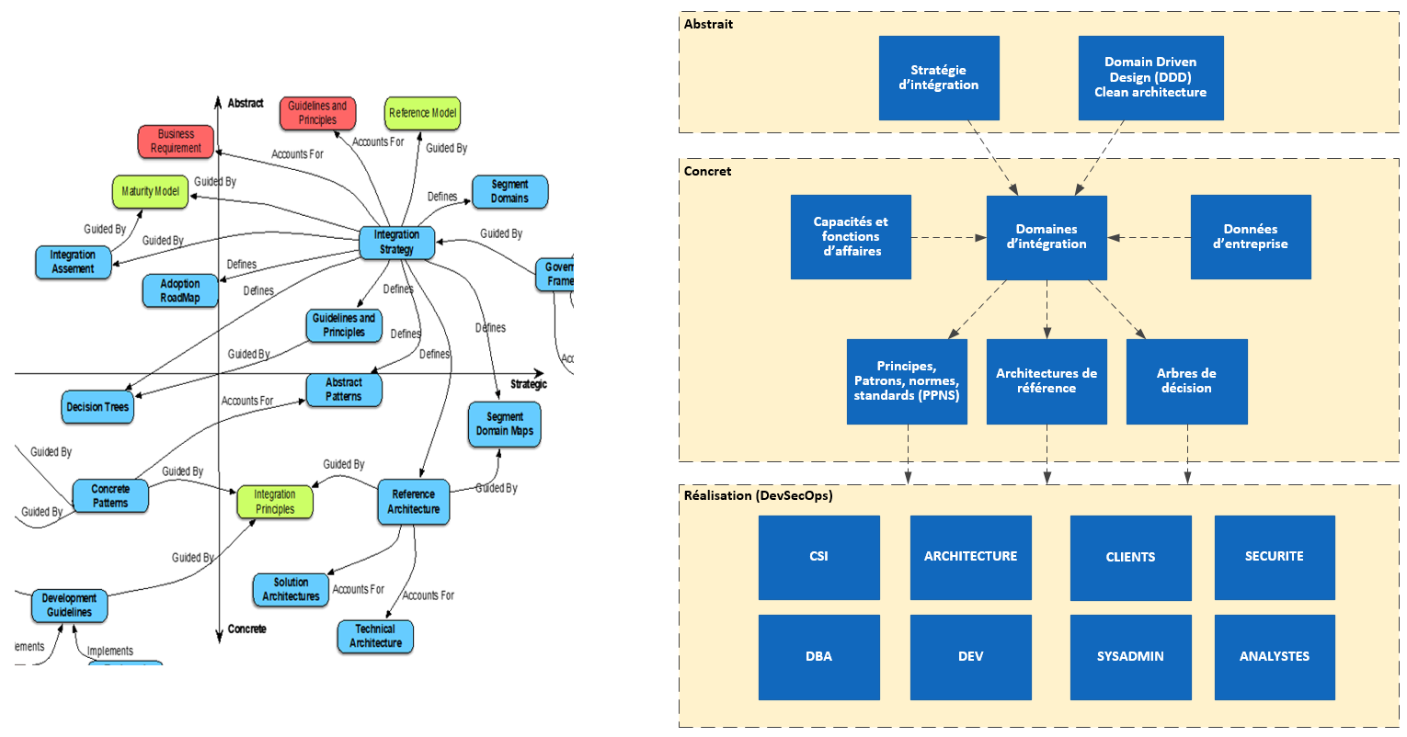
domaines d’intégration
Stratégie d’intégration – Méthodologie

Slide 8
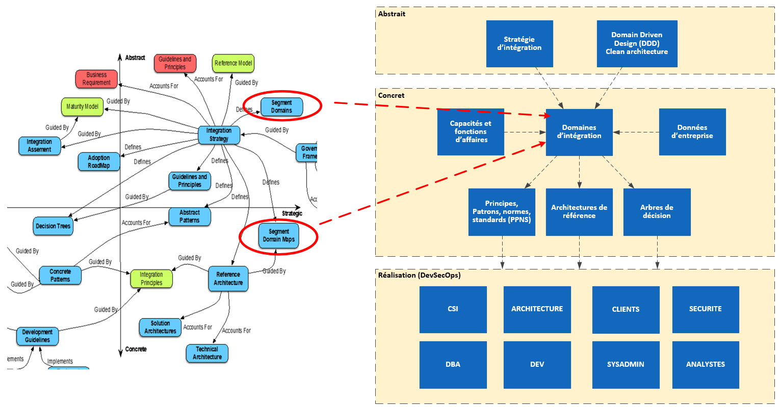
domaines d’intégration
Définir les domaines
Définir la cartographie des entités dans les domaines

Slide 9
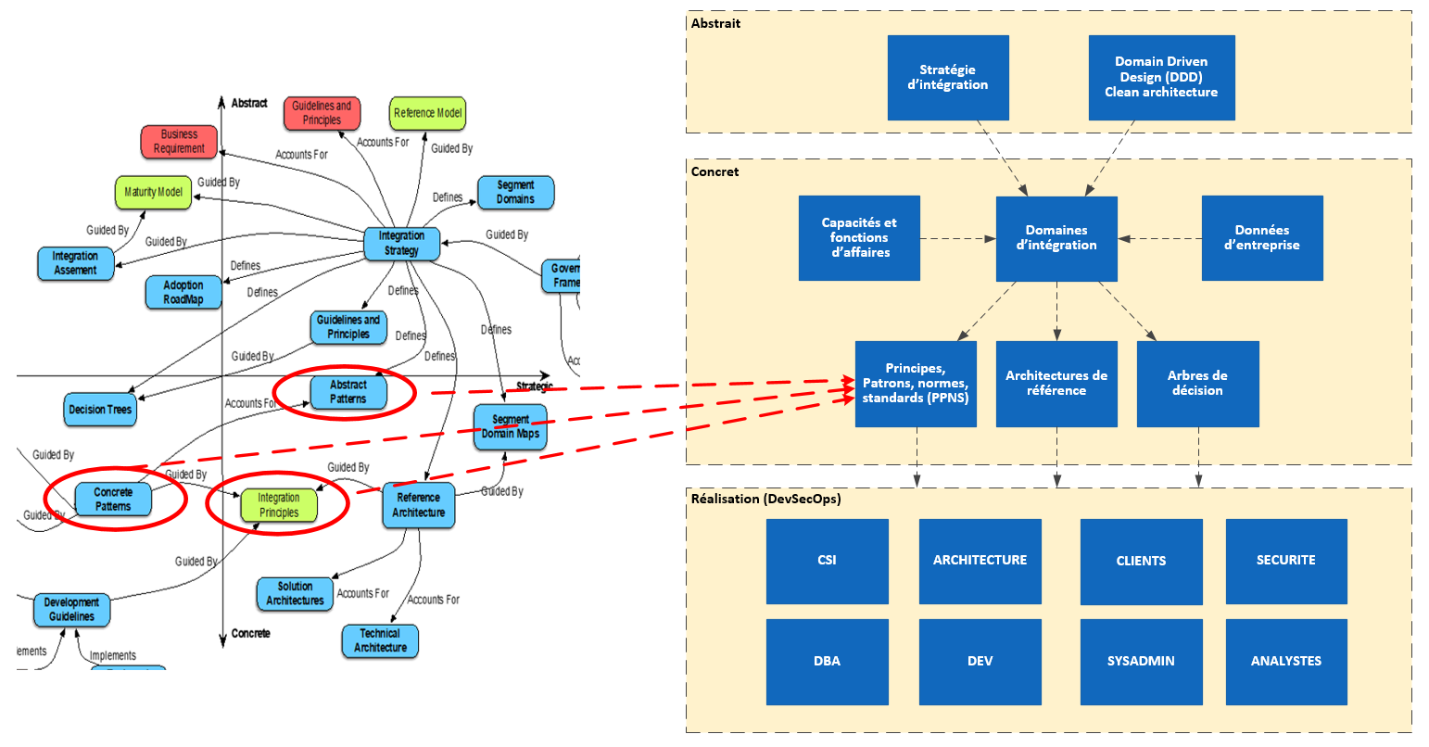
domaines d’intégration
Patrons, principes, normes, standards

Slide 10
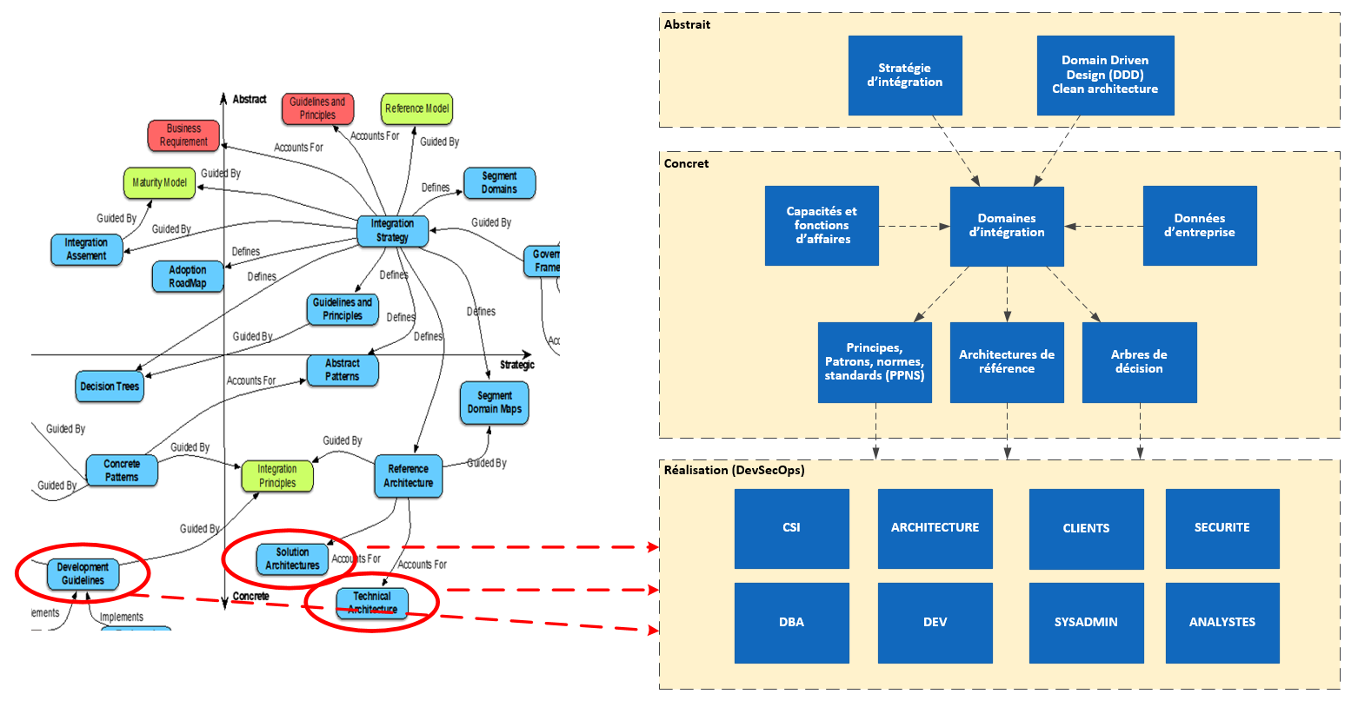
domaines d’intégration
Réalisation – DevSecOps
(standards de développement, architectures, outillage, etc.)

Slide 11
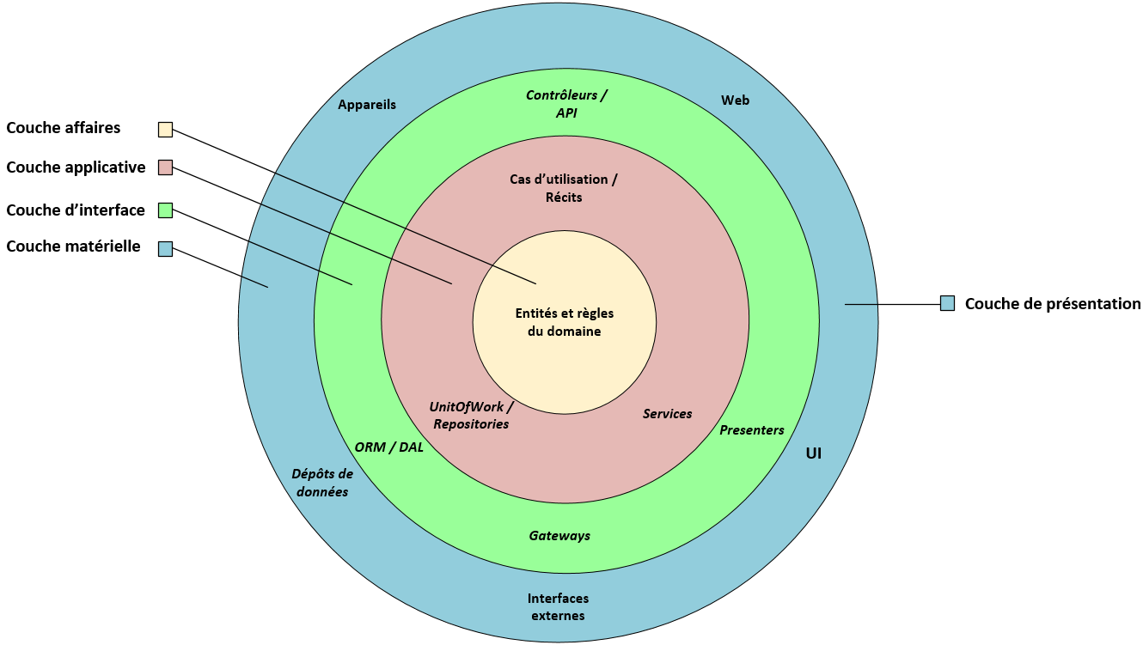
domaines d’intégration
Stratégie d’intégration – Méthodologie inspirée du DDD et Clean Architecture
DDD : Domain Driven Design
Caractéristiques d’un domaine bien défini et bien maîtrisé :
Aligné sur les affaires
Contextualisé
Découplé (indépendance)
Réutilisable
Testable
Agilité (grande maintenabilité)
Agnostique de la technologie (POCO, POJO)
CLEAN ARCHITECTURE

Slide 12
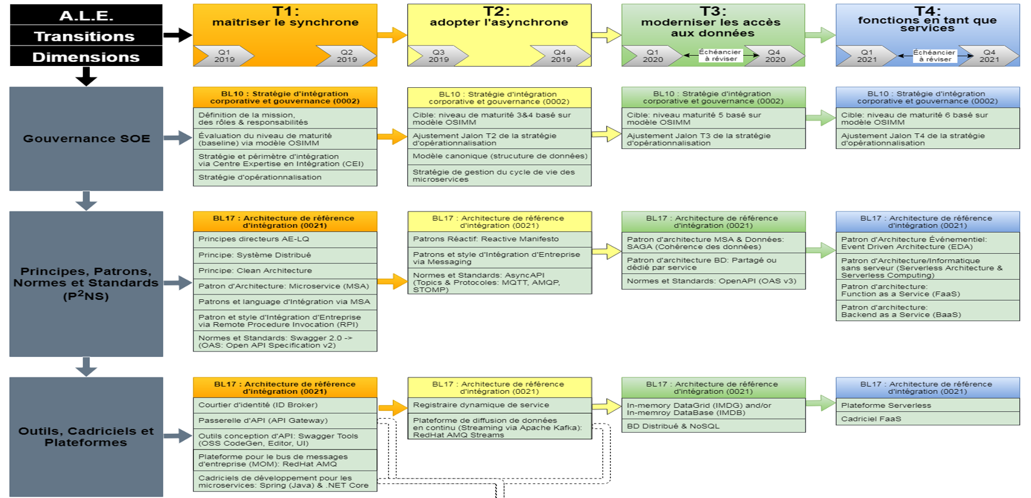
Domaine d’intégration
Stratégie d’intégration – Lien avec les feuilles de route (FDR)
Notes:
AGL standard de facto en termes de boite à outils et non en tant que capacité intégration
Distinguer les patterns du système d’information
AGL est déployé et conçu en monolithe , ce n’est pas une couche d’intégration
LQ-Framework : nouveau toolbox de développement
CWMF a les capacités d’être « Cloud Ready », AGL ne possède pas ces capacités

Slide 13
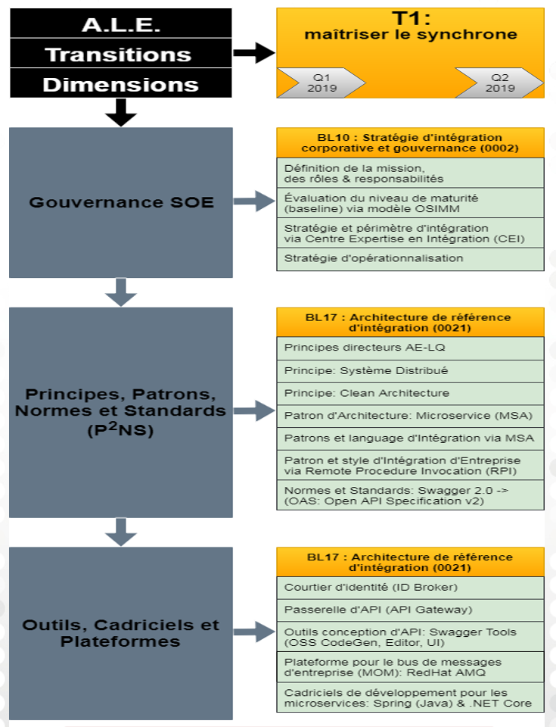



Domaine d’intégration
Stratégie d’intégration – Lien avec les feuilles de route (FDR)
Dépôt de la stratégie d’intégration en sept. 2019
DCAA
CSI
DevSecOps
À faire
En cours
Complété
Notes:
AGL standard de facto en termes de boite à outils et non en tant que capacité intégration
Distinguer les patterns du système d’information
AGL est déployé et conçu en monolithe , ce n’est pas une couche d’intégration
LQ-Framework : nouveau toolbox de développement
CWMF a les capacités d’être « Cloud Ready », AGL ne possède pas ces capacités

Slide 14
Travaux réalisés jusqu’ici…
Depuis septembre 2019 (dépôt de la stratégie d’intégration)
Faits en parallèle de d’autres travaux de la DCAA tels que :
GIA (RHSSO, AAD, ADFS 2019, O365)
Architecture cible de la plateforme de conteneurisation (Openshift)
Architecture cible AWS
Patrons d’intégration, standards de documentation arch. solutions.
Initiatives ECommerce de la SCQ-LQ
Autres projets (Paysafe, TDJSUE, MJP, etc.)
Capacités des ressources et priorisation des tâches (FDR, DDC, BL, etc.)
Représentations faites auprès des autres groupes de la DCAA (Solutions, Données, Affaires). Reste Techno.

Slide 15
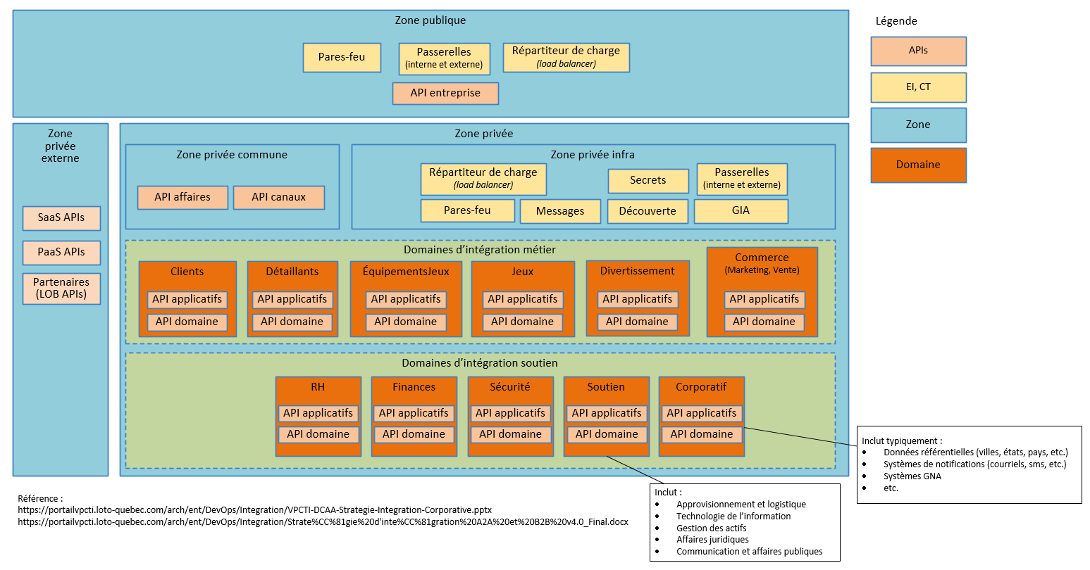
domaines d’intégration
Zones et domaines d’intégration (proposé)

Slide 16
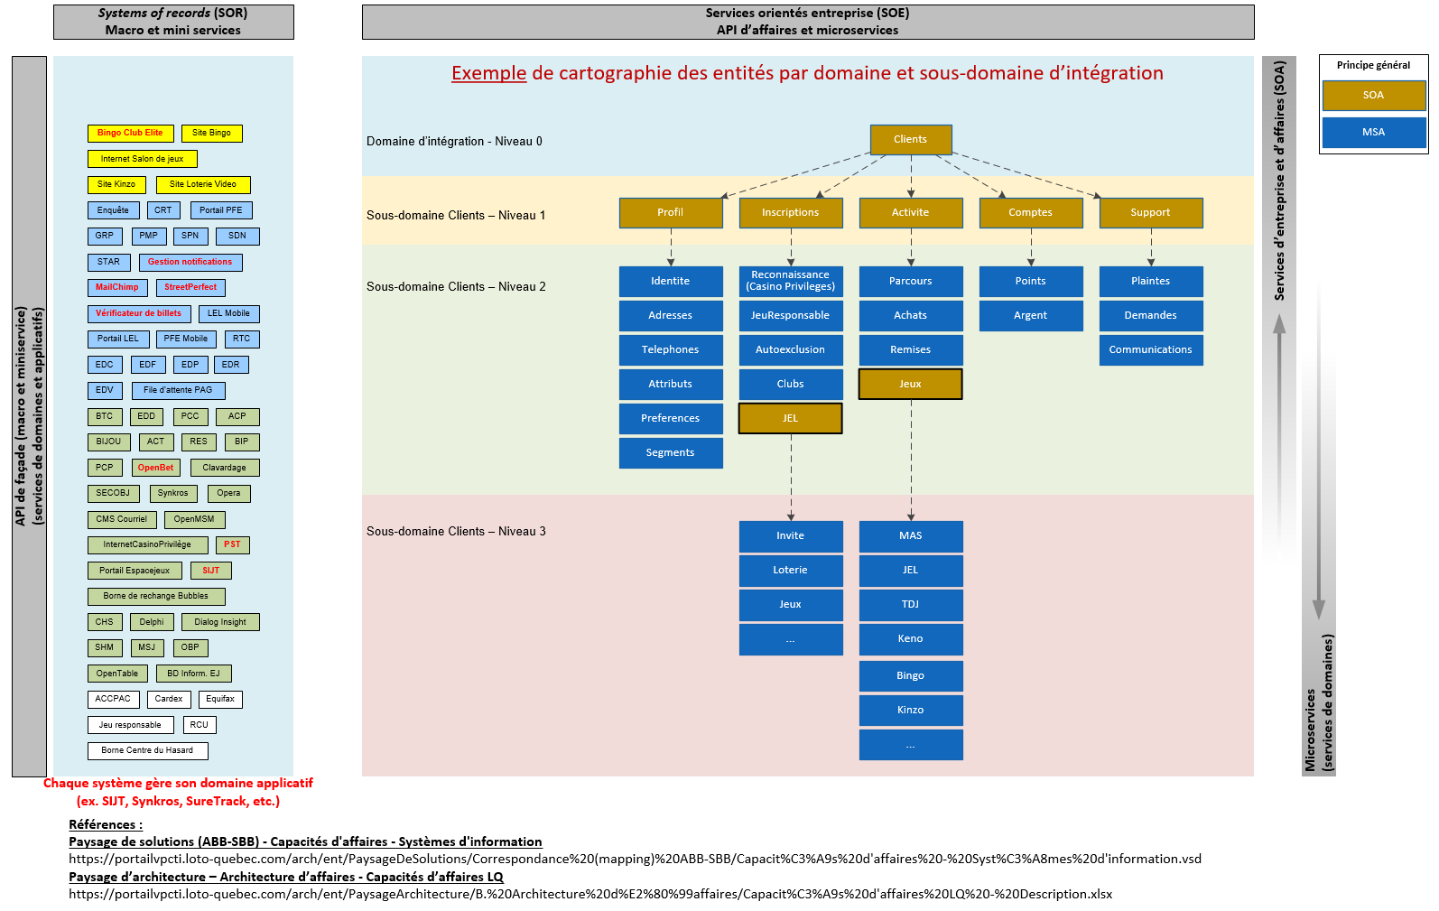
domaines d’intégration
Cartographie des entités de l’entreprise - Clients

Slide 17
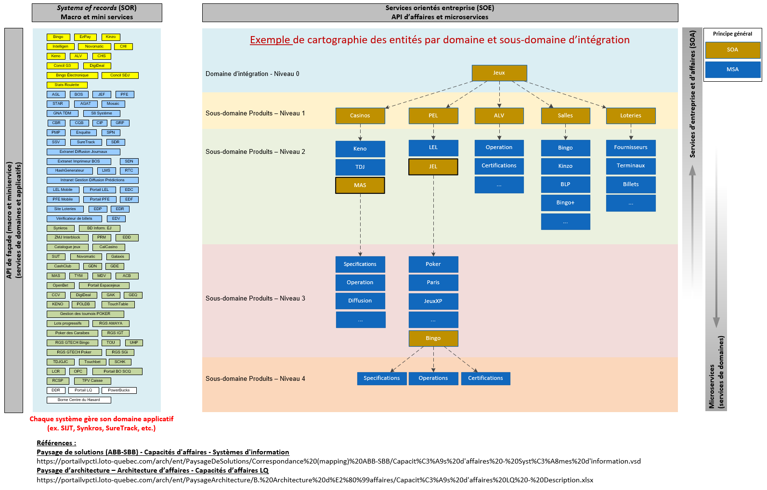
domaines d’intégration
Cartographie des entités de l’entreprise - Jeux

Slide 18
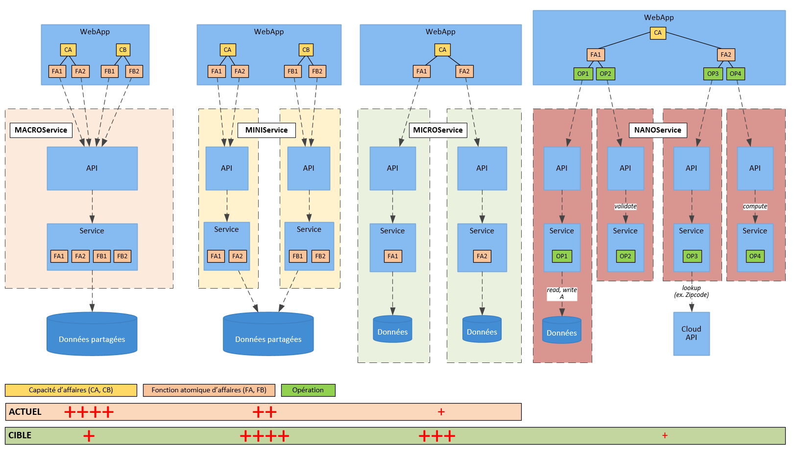
Adopter un langage commun Catégories d’API/Service de domaine : Macro, mini, micro, nano…service
domaines d’intégration
Notes:
AGL standard de facto en termes de boite à outils et non en tant que capacité intégration
Distinguer les patterns du système d’information
AGL est déployé et conçu en monolithe , ce n’est pas une couche d’intégration
LQ-Framework : nouveau toolbox de développement
CWMF a les capacités d’être « Cloud Ready », AGL ne possède pas ces capacités

Slide 19

Démarche proposée
Domaines d’intégration
Adopter un langage commun
Définir les domaines
Définir la cartographie des entités d’entreprise
Associer les entités aux domaines
Définir les lignes directrices de conception, de réalisation et de déploiement des APIs (PPNS)
Définir et documenter le processus ALM des APIs
Établir la gouvernance des APIs

Slide 20
Question?

